Slide 1
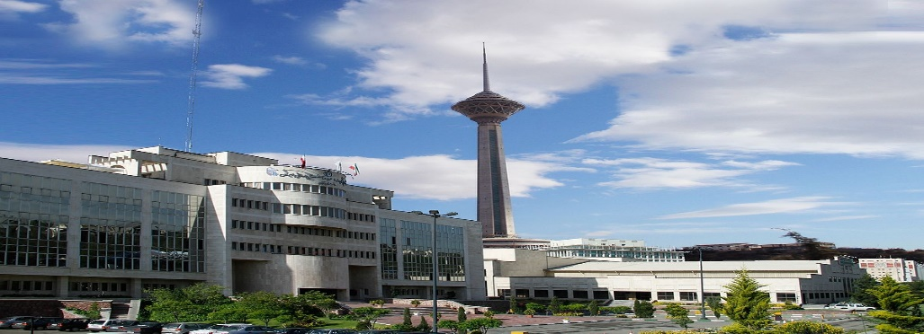
TB and HIV
Talebi-Taher M.MD,
Infectious Diseases Department
IUMS

Slide 2
مقدمه:
خطر ابتلا به سل در تمام مراحل عفونت HIV
شناسایی و درمان صحیح سل نیز علاوه بر نجات بیمار، مانع از انتقال آن به دیگران می شود.
HIV مسئول درصد قابل توجهی از مرگ ناشی از سل در سراسر جهان است.
سل نهفته
یک سوم افراد مبتلا به HIV آلوده به باسیل سل هستند در صورت عدم درمان ضد رتروویروسی، سالیانه%16-3 مبتلا به سل فعال میشوند.
تعداد 4CD فاکتور مطمئنی برای پیش بینی خطر بروز بیماری سل در افراد مبتلا به HIV نیست.

Slide 3
ادامه:
مطالعات نشان داده است که مبتلایان به HIV که دچار بیماری سل می شوند، عموما بار ویروسی بالاتری داشته و خطر مرگ و بروز بیماری های فرصت طلب در آنان بیشتر است.
بنابراین ابتلا به بیماری سل در این افراد می تواند منجر به بروز عفونتهای فرصت طلب مانند ازوفاژیت کاندیدیائی ، مننژیت کریپتوکوکی و به ویژه PCPشود که هریک از این عفونتهای فرصت طلب ممکن است کشنده باشند.
در این صورت سل به صورت غیر مستقیم مسؤل مرگ بیمار خواهد بود. به علاوه سل در بسیاری از گزارشات عامل مستقیم مرگ در حدود %23 مبتلایان به HIV است.

Slide 4
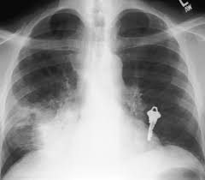
تظاهر بالینی:
نحوه بروز علایم بالینی سل در مراحل اولیه HIV مشابه افراد غیر مبتلا به عفونت HIV می باشد.
در مقابل نحوه بروز بالینی در مراحل پیشرفته عفونت HIV اغلب تیپیک نیست : اسمیر خلط اغلب منفی است.

Slide 5
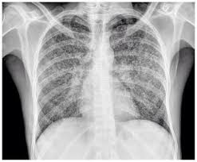
سل فعال:
سرفه، کاهش وزن، تب و تعریق شبانه، حساسیت بالایی برای تشخیص سل دارد.
در مراحل پیشرفته HIV یافته های پرتونگاری قفسه سینه در سل ریوی درمقایسه با مراحل اولیه بیماری متفاوت است. انفیلتراسیون در لوب تحتانی و میانی ، ارتشاح بینابینی و ارزنی شایعترند و ایجاد حفره کمتر متداول است.
لنفادنوپاتی واضح مدیاستنیال نیز ممکن است وجود داشته باشد که حتی شایع تر از آدنوپاتی هیلار می باشد.

Slide 6
اشکال مهم سل در افرادHIV:
1-بیماری ریوی: هر چند افراد مبتلا به HIV ممکن است علایم مشخصه سل (سرفه خلط دار، درد سینه، تنگی نفس، تب، هموپتیزی، تعریق شبانه )را داشته باشند ولی در بسیاری از این بیماران ممکن است علایم خفیف یا غیراختصاصی باشند.
علاوه بر این مواردی از بیماری سل در افراد مبتلا به HIV فاقد علایم بالینی مشاهده شده است.
همچنین تا حدود %22 افراد HIV مثبت مبتلا به سل ممکن است گرافی سینه طبیعی داشته باشند.
CHEST CT SCAN

Slide 7
ادامه:
2- سل ریوی اسمیر منفی:از انجا که میزان ضایعات حفره ای در افراد مبتلا به HIV کمتر ازبیماران معمول است شیوع سل اسمیر منفی در این افراد بالاتر است. این امر سبب تاخیر در تشخیص بیماری سل و باعث افزایش مرگ ومیر این بیماران میشود.
3-بیماری ساب کلینیکال: در این بیماران معمولا علایم سل تا زمان شروع درمان انتی رتروویرال ظاهر نمیشود. این امر باعث تاخیر در تشخیص و افزایش مرگ و میر میشود. هر چند سیر بالینی این شکل بیماری کامل شناخته شده نیست ولی این شکل بیماری در افراد HIV مثبت نشان دهنده مراحل اولیه بیماری سل است ودر صورت عدم درمان مناسب به بیماری علامت دار و مرگ منتهی میشود.

Slide 8
ادامه:
4- سل خارج ریوی: در افراد مبتلا به HIV شایع تر است.
این شکل بیماری ممکن است همزمان با سل ریوی باشد.
40 تا80% موارد سل در مبتلایان به HIV خارج ریوی می باشد. این رقم در افراد معمول %20-10 است.
خطر سل خارج ریوی با کاهش تعداد سلولهای 4CD افزایش می یابد.
شایعترین محل درگیری لنف نود و پلور است ولی هر عضوی ممکن است درگیر شود.

Slide 9
معرفی یک بیمار:
بیمار HIVمثبت که به تازگی تشخیص داده شده، برای بررسی های اولیه به مرکز مشاوره ارجاع داده می شود. جواب تست پوستی توبرکولین 7 mmبوده است.
اهمیت این تست چیست؟
در شرح حال و ازمایشات به چه نکاتی باید توجه شود؟
درخواست رادیوگرافی قفسه سینه لازم است؟

Slide 10
تشخیص سل نهفته:
شناسایی و درمان سل نهفته در مبتلایان به HIV یک اولویت مهم است.
همه مبتلایان به HIV باید در زمان تشخیصHIV و به صورت دوره ای، از نظر عفونت نهفته سل ارزیابی شوند.
TST(سالیانه)
IGRA
حساسیت این روش در CD4 زیر 200کاهش می یابد.
استفاده از هر دو روش در یک فرد توصیه نمی شود.

Slide 11
سل نهفته:
در همه افراد مبتلا به HIV با تست پوستی یا IGRA مثبت، باید ارزیابی بالینی، پرتونگاری قفسه سینه و ارسال نمونه های خلط برای اسمیراسید فست از نظر رد سل فعال انجام شود.
ارزیابی بالینی باید حتما شامل شرح حال گرفتن در مورد سرفه (هر سرفه با هر طول مدتی)، کاهش وزن، تعریق شبانه و تب باشد.
اگر بیمار از نظر بالینی مشکوک به سل بود، باید کشت خلط از نظر مایکوباکتریوم توبرکلوزیس نیز انجام شود.
برای نمونه های کشت مثبت، آنتی بیوگرام انجام خواهد شد.

Slide 12
ادامه:
همچنین کسانی که در گذشته، آزمون پوستی توبرکولین در آنها مثبت بوده است( به شرطی که قبلا درمان پیشگیری سل یا درمان سل فعال را دریافت نکرده باشند)، باید پس از رد سل فعال درمان پیشگیرانه سل دریافت کنند.
مبتلایان به HIV باCD4زیر 200 و آزمون پوستی توبرکولین منفی و مشکوک به سل فعال نیز نباشند، باید پس از شروع ART و بعد از دستیابی بهCD4 بالای 200 مجددا آزمون پوستی توبرکولین انجام شودو براساس آن تصمیم گیری شود.

Slide 13
سل نهفته:
مواجهه اخیر با بیمار مبتلا به سل ریوی اسمیر مثبت یا سل لارنکس: این افراد باید بعد از رد بیماری فعال به وسیله ارزیابی بالینی، پرتونگاری قفسه سینه و نمونه های خلط برای اسمیر AFB، صرفنظر از نتایج آزمون پوستی توبرکولین و سابقه قبلی درمان ضد سل، از نظر عفونت نهفته سل درمان پیشگیرانه دریافت کنند.
در صورتی که قبلا بیمار تحت پروفیلاکسی سل قرار گرفته باشد، عموما توصیه می شود که بدون توجه به تعداد سلولهای 4CD مجددا تحت درمان پروفیلاکسی قرار گیرند ولی به هر حال در مواجهه مجدد با فوکال پوینت عفونی مشورت شود.

Slide 14
تماس نزدیک:
:Close contactکسانی که از سه ماه قبل از تشخیص سل با بیمار در یک منزل زندگی میکرده اندیا اگرچه با بیمار در یک منزل زندگی نمی کنند حداقل یک شب یا ساعات طولانی و متوالی طی روز در یک مکان بسته یا اتاق با بیمار به سر برده اند.
همواره الویت بررسی با افرادی است که با فرد بیمار در یک منزل سکونت دارند.

Slide 15
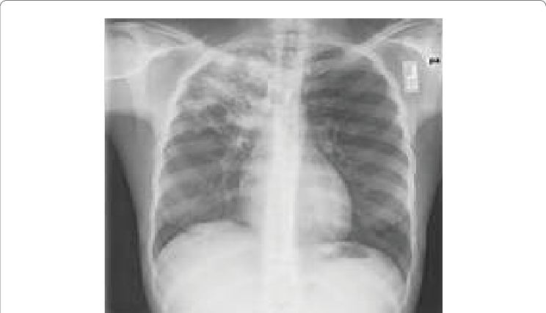
ادامه:
وجود ضایعات فیبروتیک قله ریه در پرتونگاری قفسه سینه: نمونه های خلط برای اسمیر و کشت مایکوباکتریوم توبرکولوزیس باید بررسی شوند.
افرادی که نشانه ای از بیماری فعال و نیز سابقه ای از درمان کافی برای سل فعال یا نهفته ندارند، باید صرفنظر از نتایج آزمون پوستی توبرکولین برای سل نهفته درمان پیشگیرانه دریافت کنند.

Slide 16
ادامه:
در مجموع وقتی فرد علائم مشکوک به سل را ندارد و رادیوگرافی قفسه سینه نیز طبیعی است، با داشتن تست پوستی یا IGRA مثبت می توانید پروفیلاکسی سل را شروع کنید.
INH: 300 mg/d 6-9 mo
INH(900mg/w)+Rifapentine(900mg/w) 12 weeks
دوز ریفاپنتین بر اساس وزن بیمار به قرار زیر است:
وزن 32-49.9 به مقدار mg750
وزن بیشتر/مساوی 50 ، به مقدار mg900

Slide 17
ادامه:
نکات مهم در تجویز همزمان ریفاپنتین و INSTIs:
همزمانی تجویزریفاپنتین با mg 400 Raltegravir دو بار در روز مانعی ندارد.
اگر بیمار 50 dolutegravir میلیگرم روزانه استفاده می کند و suppression viral رخ داده تجویزریفاپنتین + ایزونیازید هفتگی منعی ندارد، اما در افرادیکه DTG بعلت احتمال مقاومت داروئی 50 میلیگرم دو بار در روز مصرف می نمایند نباید ریفاپنتین تجویز گردد و گزینه مناسب ایزونیازید روزانه می باشد.

Slide 18
ادامه:
INH(300mg)+rifapentine(600mg) d /1mo
INH(300mg)+rifampin(600mg) d/ 3 mo
دوره ی 3 ماهه ریفامپین +ایزونیازید بصورت تجویز روزانه در افراد با بار ویروسی مهار شده و رژیم های ضد رتروویروسی فاقد PIs قابل تجویز می باشد.

Slide 19
حاملگی:
توصیه می شود تجویز ایزونیازید پروفیلاکسی به بعد از زایمان موکول شود (خطر بروز هپاتیت دارویی ناشی از ایزونیازید در بارداری ممکن است افزایش یاید).
اما اگر زن باردار در تماس با فرد مبتلا به سل فعال قرار بگیرد، پروفیلاکسی با ایزونیازید حتما توصیه می شود.

Slide 20
ادامه:
ویتامین B6
INH: 10-25 mg/d
INH+Rifapentine: 50mg/w
خطر بروز هپاتیت دارویی با ایزونیازید در مبتلایان به HIV بیشتر از سایرین نیست و نیز در همراهی با مصرف افاویرنز یا نویراپین افزایش نمی یابد.
در افراد مبتلا به هپاتیت های مزمن ویروسی، خطر مسمومیت کبدی با ایزونیازید بیشتر بوده و نیازمند مانیتورینگ دقیق تری است.

Slide 21
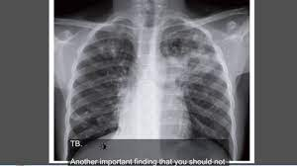
معرفی یک بیمار:
بیمار 45 ساله HIVمثبت که تحت درمان ARTنبوده و پیگیری نیز نداشته است، بعلت تب، سرفه، تعریق شبانه وکاهش وزن 15 کیلوگرم در طی دوماه در بیمارستان بستری می شود و با تشخیص پنومونی تحت درمان سفتریاکسون و ازیترومایسین قرار می گیرد اما بعد از 4 روز علایم بیمار بهبود نمی یابد.
در CBC : لنفوپنی
CRPافزایش یافته
اقدام بعدی شما چیست؟

Slide 22
تشخیص سل فعال:
Radiography(normal chest X.ray)
Sputum smear and culture
PPD?
IGRA?
PCR
Bronchoscopy

Slide 23
ادامه:
در مراکزی که دسترسی به دستگاه GeneXpert میسر میباشد استفاده از این روش ارجح می باشد.
با استفاده از این روش علاوه بر تشخیص، مقاومت با ریفامپین نیز مشخص می شود.
بطور کلی حساسیت و ویژگی RIF/MTB Xpert بترتیب %88 و %98 است اگرچه ممکن است در مبتلایان به HIV اندکی کمتر باشد.
مزیت این روش آن است که همزمان امکان تعیین مقاوت دارویی نسبت به ریفامپین نیز توسط آن امکان پذیر است.
در مواردی که بیمار اسمیر مثبت ولی PCR منفی دارد، مایکوباکتریوم های غیر سلی نیز باید در تشخیص افتراقی قرار گیرند.

Slide 24
ادامه:
با توجه به شیوع بالای مقاومت دارویی ضد سل، انجام آزمایش تعیین حساسیت دارویی مایکوباکتریوم توبرکلوزیس (مولکولی یا روش معمول) در بدو درمان برای کلیه ی بیماران مبتلا به HIV که با تشخیص سل ریوی درمان می شوند، ضروری است.
الویت با درمان بیماری سل است.
درمان مشابه بیماران غیر HIV
درمان 4 داروئی برای 6 ماه
INH+Rifampin+ethambutol+pyrazinamide 2 mo
INH+rifampin 4mo

Slide 25
نکته مهم:
در صورت مثبت بودن اسمیر در پایان ماه دوم، نمونه جهت کشت و آنتی بیوگرام و تعیین مقاومت دارویی مجددا ارسال میشود ولی بیمار وارد فاز درمان نگهدارنده میشود و در صورت عدم گزارش مقاومت دارویی، درمان نگهدارنده تا پایان 9 ماه (از شروع درمان) ادامه خواهد یافت .

Slide 26
نکته مهم تر:
درمان 9 ماهه:
1- وجود کاویته در ریه
2-درگیری گسترده و شدید
3-پاسخ تأخیری به درمان و کشت مثبت انتهای ماه دوم
4-در موارد که بیمار تمایل به مصرف داروی انتی رتروویرال نداشته باشد، درمان 9 ماهه میشود.

Slide 27
شروع ART:
در حال حاضر توصیه می شود که درمان ضد رتروویروسی در مبتلایان به سل بدون در نظر گرفتن تعداد 4CD، در اسرع وقت ، در طی دو هفته اول شروع درمان ضد سل و تحمل داروها، شروع شود.
در مواردی که امکان مانیتور عوارض دارویی در بیمار کمتر بوده و یا پایبندی ناکافی داشته باشد، همچنان روش زیر با توجه به تعداد سلولهای CD4توصیه می شود:
CD4 کمتر از 50: طی دو هفته
CD4 بالاتر از 50: طی دو تا هشت هفته

Slide 28
داروهای پیشنهادی:
2 NRTI regimen+INSTI
Tenofovir+ Emtricitabine + Dolutegravir
Tenofovir+ Lamivudine +Dolutegravir
2 NRTI regimen+NNRTI
Tenofovir+ Emtricitabine + Efavirenz
Tenofovir + Lamivudine + Efavirenz

Slide 29
معرفی بیمار :
بیمار HIV مثبت تحت درمان با تنوفوویر+امتیریسیتابین+کلترا با تشخیص سل ریوی قرار است تحت درمان 4 داروئی ضد سل قرار بگیرد پیشنهاد شما برای ادامه درمان انتی رتروویرال چیست؟
تداخلات داروئی
آیا ابتلا به بیماری سل ، نشانه شکست داروهای ضد رتروویروسی بوده و نیاز به تغییرداروها میباشد؟
تجویز هم زمان ریفامپین و مهار کننده های پروتئاز به علت خطر ایجاد مقاومت نسبت به مهار کننده های پروتئاز ممنوع است چرا که ریفامپین بشدت باعث افت سطح Boosted PIs می شود.

Slide 30
ادامه:
در صورت عدم امکان قطع مهار کننده های پروتئاز:
اگر به داروی ریفابوتین دسترسی وجود داشته باشد؛ درمان ضد سل استاندارد برای بیماران همانند افراد غیر مبتلا به HIV تجویز می شود و فقط ریفابوتین جایگزین ریفامپین می گردد (دوز ریفابوتین در صورت تجویز همزمان با آتازاناویر/ریتوناویر، داروناویر/ریتوناویر و لوپیناویر/ریتوناویر )باید به دوز 150میلیگرم روزانه تغییر یابد.
در استفاده از مهار کننده های پروتئاز با ریفابوتین باید به عوارض چون یووئیت و نوتروپنی توجه کرد.

Slide 31
ادامه:
افرادی که در رژیم دارویی آنها مهار کننده اینتگراز باشد، به جای ریفامپین از ریفابوتین با دوز mg300 روزانه باید استفاده شود.
در صورت عدم دسترسی به ریفابوتین، با تجویز ریفامپین دوز داروهای ضد رتروویروسی به قرار زیر خواهد بود:
در بیمارانی که از Dolutegravir استفاده میشود دوز آن به 50 میلیگرم دو بار در روز افزایش مییابد.
در بیمارانی که از Raltegravir استفاده میشود دوز آن به 800 میلی گرم دو بار در روز افزایش می یابد.

Slide 32
کوتریموکسازول:
تجویز همزمان کوتریموکسازول برای بزرگسالان روزی 2 عدد قرص بزرگسال برای تمامی بیماران تا پایان دوره درمان سل توصیه میشود.
پس از خاتمه درمان سل، بر اساس شرایط بیمار برای ادامه کوتریموکسازول تصمیم گیری خواهد شد.

Slide 33
پایش بیماران:
پایش روند موفقیت درمان در افراد +HIV مبتلا به سل تقریبا همانند سایر بیماران است.
بررسی عملکرد کبدی (شامل آمینوترانسفرازها، بیلروبین، و آلکالن فسفاتاز )به صورت پایه و سپس در افراد مسن، الکلی و بیمارانی که سابقه بیماری کبدی دارند هر 1-3 ماه تکرار شود.
شمارش سلولهای خونی، پلاکت و کراتی نین
در بیمارانی که بعد از سه ماه درمان، هنوز اسمیر خلط از نظر AFB مثبت باشد، باید آزمایش حساسیت دارویی در نمونه های جدید خلط انجام شود.

Slide 34
ادامه:
بیمارانی که اسمیر یا کشت خلط آنها بعد از 4 ماه درمان از نظر AFB مثبت باشد، باید به عنوان شکست درمان در نظر گرفته و نمونه ها برای بررسی مقاومت دارویی ارسال ودرمان مناسب با هماهنگی فوکال پوینت منطقه ای یا کشوری آن انجام شود.

Slide 35
معرفی بیمار:
بیمار HIVمثبت با تشخیص سل ریوی تحت درمان 4 دارویی قرار میگیرد و بعد از سه هفته دچار درد شکم و تهوع و استفراغ می شود. درمان ضد ویروسی دریافت نمی کند.
ازمایش LFT افزایش انزیم های کبدی در حد 5 برابر نرمال را نشان داده است.
کدام اقدام صحیح است؟
1-برای هر گونه افزایش جدید قابل توجه در ترانس آمینازها یا بیلیروبین، آزمایش سرولوژیک هپاتیت A و B و C باید انجام شود و درباره علایم حاکی از بیماری مجاری صفراوی و مصرف الکل و سایر مواد هپاتوتوکسیک از بیمار سئوال شود.

Slide 36
ادامه:
سه داروی ضد سل غیر هپاتوتوکسیک یا بیشتر جایگزین شود .
ترکیب توصیه شده اتامبول + آمینوگلیکوزید + لووفلوکساسین است.
ریفامپین
ایزونیازید
پیرازینامید؟
شروع مجدد پیرازینامید بدلیل احتمال بالای هپاتیت دارویی مجدد اغلب توصیه نمیشود. برخی متخصصین شروع مجدد پیرازینامید را در اشکال شدید سل (مننژیت یا سل منتشر) توصیه میکنند.

Slide 37
بثورات پوستی؟
در صورت شدید بودن بثورات، باید همه داروهای سل تا بهبود قابل توجه بثورات قطع شود و در شروع مجدد درمان، روشهای مختلفی وجود دارد.
داروها را به صورت تک تک با دوز کم شروع و هر دارو در عرض 3 روز کامل شود.
می توان هر دارو را با دوز کامل نیز شروع کرد.
RIF یا ریفابوتین باید ابتدا شروع شود زیرا از همه کمتر باعث ایجاد راش می شود و نقش آنها در درمان اساسی است.
پس از آن به ترتیب INH ،PZA و ETM شروع می شود.

Slide 38

پایان درمان:
لازم است این بیماران را هر سه ماه یکبار برای مدت حداقل 2 سال از زمان ختم درمان ضد سل، از نظر احتمال عود، تحت بررسی بالینی و پیگیری قرار داد.
در این بررسی ها باید برای فرد در صورت وجود خلط،آزمایش اسمیر و کشت خلط انجام شود.

